Slide 1
Patentes y biodiversidad. ¿Quién es dueño de qué? Regulación local y sus experiencias
Lorenzo de la Puente

Slide 2
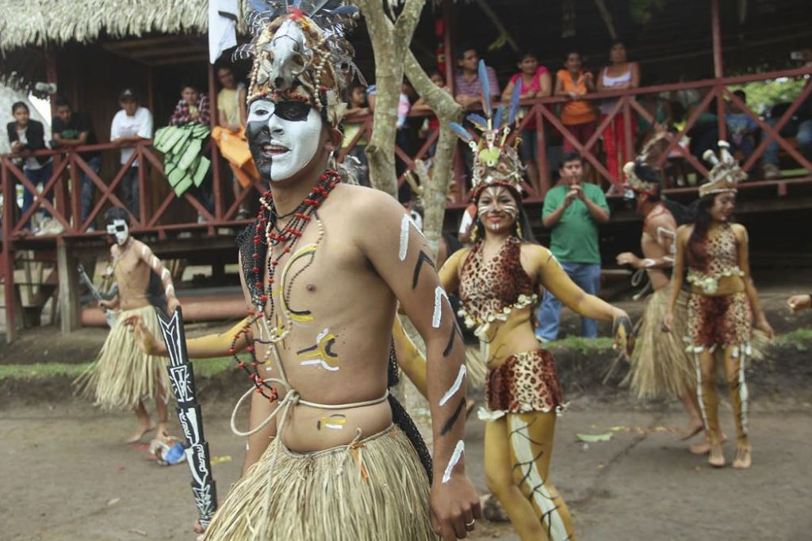
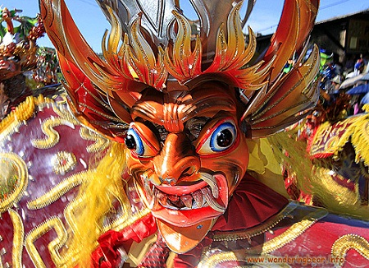
Expresiones Culturales Tradicionales (ECT)

Slide 3
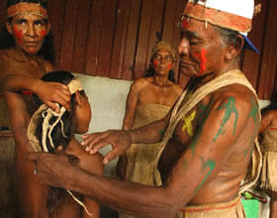
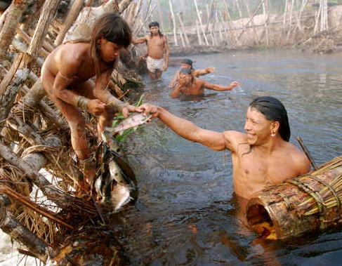
Conocimientos Tradicionales (CT)

Slide 4
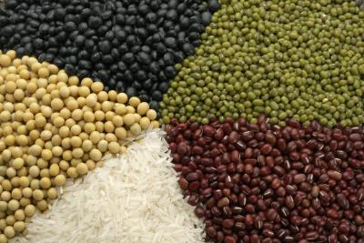
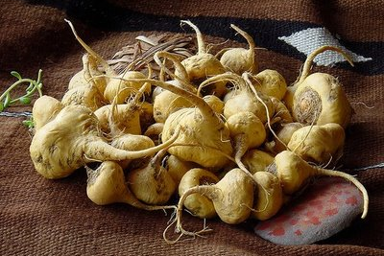
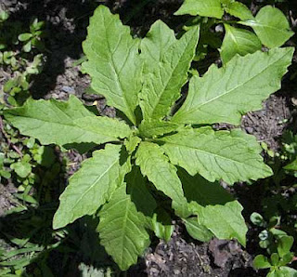
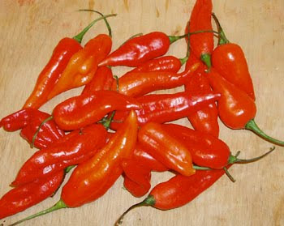
Recursos Genéticos (RG)

Slide 5
¿Qué es el acceso a RG?
Es la obtención y utilización de los RG conservados con fines de investigación, prospección biológica, conservación, aplicación industrial o aprovechamiento comercial, entre otros.

Slide 6
¿Patente ?
Una patente es uno de los derechos de propiedad intelectual que confiere a su titular, la capacidad legal de impedir a terceros su explotación comercial, sea el objeto de la patente un producto o un
Procedimiento.
Organización Mundial del Comercio, 1996.

Slide 7
Conocimientos Tradicionales
Resolución Legislativa N° 26181 del Congreso de la República del Perú, que aprobó el Convenio sobre Diversidad Biológica, adoptado en Río de Janeiro.
Decisión 391 de la Comunidad Andina de Naciones, sobre el Régimen Común sobre Acceso a los Recursos Genéticos
Ley N° 27811, Régimen de Protección de los Conocimientos Colectivos de los Pueblos Indígenas vinculados a los recursos biológicos.
Legislación
Expresiones Culturales Tradicionales
Ley N° 28296, Ley General del Patrimonio Cultural de la Nación.
Decreto Supremo N° 011-2006-ED, Reglamento de la Ley N° 28296.
Directiva N° 01-2011-MC.
Recursos genéticos
Resolución Legislativa N° 26181 del Congreso de la República del Perú, que aprobó el Convenio sobre Diversidad Biológica, adoptado en Río de Janeiro.
Decisión 391 de la Comunidad Andina de Naciones, sobre el Régimen Común sobre Acceso a los Recursos Genéticos.
Ley de Protección al Acceso a la Diversidad Biológica Peruana y los Conocimientos Colectivos de los Pueblos Indígenas, Ley N° 28216.
Reglamento de la Ley de Protección al Acceso a la Diversidad Biológica y los Conocimientos Colectivos de los Pueblos Indígenas, Decreto Supremo N° 022-2006-PCM.
La finalidad de la protección es preservar los CT, ECT y RG, impedir su apropiación ilegal y asegurar el reparto equitativo de los beneficios derivados de su explotación.

Slide 8
Convención para la protección de la Biodiversidad
Derechos soberanos del Estado sobre sus recursos naturales (Artículo 15.1).
Obligación de los Estados a crear condiciones para el acceso (Artículo 15.2).
Las condiciones de acceso están sujetas a convenio entre el solicitante y el Estado (Artículo 15.4)
Exigencia de consentimiento fundamentado (Artículo 15.5)
Normas internacionales
Antes del Protocolo de Nagoya
No existía regulación internacional precisa respecto a la repartición de beneficios.
Tampoco había normas sobre colaboración transfronteriza en materia de recursos genéticos y conocimientos tradicionales asociados..
No existían mecanismos para compartir información sobre recursos genéticos entre las partes.
Después del Protocolo de Nagoya
Se ha regulado la repartición equitativa de beneficios (Artículo 5).
Existe obligación específica de colaboración transfronteriza ( Artículo 11).
Se ha establecido un Centro de Intercambio de Información sobre acceso y participación en los beneficios (Artículo 14).

Slide 9
Conocimientos Tradicionales
Son conocimientos, prácticas, etc. que se transmiten de generación en generación dentro de un contexto tradicional y que forman parte de una forma de vida tradicional (OMPI, 2012).
Ejemplos: Técnicas de caza, uso de medicina tradicional, etc.
Patrimonio inmaterial (Pêrú)
Protección jurídica
Expresiones Culturales Tradicionales
Son manifestaciones de la cultura y la identidad de una comunidad que se transmiten de generación en generación (OMPI, 2012).
Ejemplos: Bailes típicos, canciones, cultos, etc.
Recursos genéticos
[no son producto de la mente humana]
Todo material de naturaleza biológica que contenga información genética de valor o utilidad real o potencial. (Decisión 391 de la Comunidad Andina de Naciones).
Ejemplos: Maca, paico, papa,

Slide 10
Conocimientos Tradicionales
Utilización del paico para calmar dolores de estómago.
Uso del yacon para regular el azúcar en la sangre.
Utilización del aceite de sacha inchi para aliviar la gastritis.
Uso de la maca para tratar la infertilidad.
Patrimonio inmaterial (Pêrú)
Ejemplos
Expresiones Culturales Tradicionales
Bailes típicos: la diablada.
Leyendas: Chuya chaqui, runa mula
Música.
Recursos genéticos
[no son producto de la mente humana]
Maca
Paico
Yacon
Maíz morado
Sacha inchi (maní del inca)

Slide 11
Conocimientos Tradicionales No Asociados a Recursos Genéticos y Expresiones Culturales Tradicionales
Son protegidos como patrimonio cultural inmaterial (Ley N° 28296, Ley General del Patrimonio Cultural de la Nación).
Su protección se limita a la identificación, documentación, registro, investigación, preservación, promoción, valorización, transmisión y revitalización (artículo 24, Ley N° 28296).

Slide 12
Conocimientos Tradicionales no asociados a recursos genéticos
X
Son conocimientos, prácticas, etc. que se transmiten de generación en generación dentro de un contexto tradicional y que forman parte de una forma de vida tradicional (OMPI, 2012).
Ejemplos: Técnicas de caza, uso de medicina tradicional, etc.
Patrimonio inmaterial (Prú)
X
Protección jurídica
Expresiones Culturales Tradicionales
Son manifestaciones de la cultura y la identidad de una comunidad que se transmiten de generación en generación (OMPI, 2012).
Ejemplos: Bailes típicos, canciones, cultos, etc.
Recursos genéticos
[no son producto de la mente humana]
Todo material de naturaleza biológica que contenga información genética de valor o utilidad real o potencial. (Decisión 391 de la Comunidad Andina de Naciones).
Ejemplos: Maca, paico, papa,

Slide 13
Patrimonio de la Nación
“Soberanía”
Regímenes de propiedad
Recurso genético
Recurso biológico que lo contiene
Predio donde se encuentra
Componente intangible asociado
(conocimiento, práctica o innovación)
“proveedor”

Slide 14
Tipos de Protección
Recursos Genéticos
Protección Preventiva
[no son producto de la mente humana]
Conocimientos Tradicionales y Expresiones Culturales Tradicionales
Protección Positiva
[asignación de derechos]
Protección Preventiva

Slide 15
Comité Intergubernamental de la OMPI sobre Propiedad Intelectual y Recursos Genéticos, Conocimientos Tradicionales y Folclore (CIG)
Lleva a cabo negociaciones para alcanzar un acuerdo sobre un texto (o textos) de un instrumento jurídico internacional (o varios) que aseguren la efectiva protección de los conocimientos tradicionales y los recursos genéticos.
Comité Andino sobre Recursos Genéticos
Emite recomendaciones, promueve acciones de gestión, etc.
Instituto Nacional de Defensa de la Competencia y de la Propiedad Intelectual
Administra el Registro Nacional Público de Conocimientos Colectivos de los Pueblos Indígenas (conocimientos tradicionales y contratos de licencia para el acceso).
Comisión Nacional
contra la Biopiratería
Vela por el cumplimiento de las disposiciones de acceso a los conocimientos tradicionales y de emprender acciones dentro y fuera del Perú para la protección de los conocimientos tradicionales de los pueblos indígenas.

Slide 18
Solicitud de patente KR20070073663 “THE MANUFACTURING METHOD AND COMPOSITION OF A MACA EXTRACT”
TIPO: Solicitud de patente ante Oficina Coreana de Patentes
SOLICITANTE: AZI CO LTD (KR); NATURE CO LTD (KR)
FECHA DE PUBLICACIÓN: 10 de julio del 2007
PRINCIPALES REIVINDICACIONES:
•Método para elaborar un extracto de maca el cual comprende una doble extracción usando etanol.
•Una composición que contiene n-benciloctadecatriamidas y n- benciloctadecadiamidas
•Composición con principios anticancerígenos
ANTECEDENTES ENCONTRADOS POR LA COMISIÓN:
Se encontró un artículo donde se da cuenta de la presencia de n- benciloctadecadiamidas como constituyente de la maca:
Muhammad, I. et al. (2002) Constituents of Lepidium meyenii “maca”. Phytochemistry 59(2002) 105-110.
Finalmente se encontró una tesis donde se da cuenta de las propiedades anti cancerigenas de la maca:
Alzadora, L. (2003). Estudio del efecto antitumoral e inmunoregulador del extracto alcaloidal de raices de maca en ratones. Tesis para optar el grado de Doctor en Ciencias Biológicas. Universidad Nacional Mayor de San Marcos.
ACCIONES:
•Se ha conseguido una traducción no oficial del texto de la solicitud de patente por medio de la Cancillería.
•Se ha enviado documentos encontrados por la Comisión Nacional a la oficina Coreana de Patentes a fin de que sean considerados en el análisis de patentabilidad de la solicitud de patente.
•Se ha otorgado un poder para que la Sra. Embajadora del Perú en Corea represente a la Comisión Nacional en la presentación de la observación a la mencionada solicitud de patente.
ESTADO ACTUAL:
La Oficina Coreana de Patentes ha denegado en primera instancia la solicitud de patente.

Slide 19
An extract of a plant belonging to the genus Plukenetia volubilis and its cosmetic use. (WO/2006/048158 )
TIPO: Solicitud de patente
SOLICITANTE: Cognis France S.A.S (Francia)
FECHA DE PUBLICACIÓN: 11 de mayo del 2006
PRINCIPALES REIVINDICACIÓNES:
1. A cosmetic use of an extract of a plant belonging to the family Euphorbiaceae (preferably belonging to the genus Plukenetia).
Uso cosmético de un extracto de una planta perteneciente a la familia Euforbiacea (preferiblemente perteneciente al género Plukenetia)
2. A cosmetic use of a protein or a mixture of proteins, whereby said protein or said mixture of proteins is extractable from a plant belonging to the family Euphorbiaceae (preferably belonging to the genus Plukenetia).
Uso cosmético de una proteína ó mezcla de proteínas donde dicha proteína o mezcla de proteínas pertenece a la familia Euforbiácea. (Preferiblemente perteneciente al género Plukenetia)
ANTECEDENTES ENCONTRADOS POR LA COMISIÓN:
Una publicación en la cual se dice literalmente que “las ancianas mayurunas, chayuhuitas, campas, huitotas, shipibas, yaguas y boras (pueblos indígenas de la amazonia peruana) mezclan el aceite de Plukenetia volubilis con harina de esta misma almendra y preparan una crema especial para revitalizar y rejuvenecer la piel” (Especies vegetales promisorias de los países del Convenio Andrés Bello, 1992)
ACCIONES:
•Envío de carta al presidente de Cognis solicitando se sirvan explicar cuan novedosa es la solicitud de patente con respecto al estado de la técnica en el Perú.
•Envío de un analisis de patentabilidad y los documentos que lo sustentan a la Oficina Europea de Patentes •Entrevista con el presidente de la empresa consultora PrometeoBio, contratada por Cognis.
ESTADO ACTUAL: Las solicitudes fueron retiradas voluntariamente por la empresa.

Slide 20
Caso: Solicitud de patente sobre maca (2007)
Hechos:
AZI CO LTD y NATURE CO LTD (Corea) solicitaron la patente de métodos de fertilidad y de tratamientos anticancerígenos a partir de la obtención del extracto de maca.
Acciones:
Se ha enviado documentos encontrados por la Comisión Nacional a la oficina Coreana de Patentes a fin de que sean considerados en el análisis de patentabilidad de la solicitud de patente.
Se ha otorgado un poder para que la Sra. Embajadora del Perú en Corea represente a la Comisión Nacional en la presentación de la observación a la mencionada solicitud de patente.
Estado Actual:
La Oficina Coreana de Patentes ha denegado en primera instancia la solicitud de patente.
Fuente: Comisión Nacional Contra la Biopiratería

Slide 21
Protección de Recursos Genéticos
Recursos Genéticos
Protección Preventiva
[no son producto de la mente humana]
Regulación del Acceso: Países como el Perú poseen normas legales que permiten el acceso y aprovechamiento a los RG, siempre y cuando se obtenga el consentimiento del Estado y que exista un acuerdo sobre la justa repartición de los beneficios.

Slide 22
Formas de Protección en el Perú
Recursos Genéticos
Protegidos mediante contratos de acceso
Conocimientos Tradicionales Asociados a Recursos Genéticos
De dominio público: Libre acceso. Recaudación de un porcentaje de beneficios en ciertos supuestos.
Fuera del dominio público: Protegidos mediante contratos de licencia
Conocimientos Tradicionales No Asociados a Recursos Genéticos y Expresiones Culturales Tradicionales
Protección limitada a la identificación, documentación, registro, investigación, preservación, promoción, valorización, transmisión y revitalización

Slide 23
Acceso a Recursos Genéticos
El “contrato de acceso” y el o los “contratos accesorios” regulan el acceso y la repartición de los beneficios de manera equitativa.
El beneficiario puede ser la autoridad administrativa correspondiente o el pueblo indígena, en caso exista algún CT asociado aprovechado.
Aún no existe un marco regulatorio para el cobro de tales beneficios.
“Contrato de acceso”
Entre la autoridad administrativa correspondiente y el solicitante.
“Contrato Accesorio”
(Contrato de Licencia)
Puede celebrarse un “contrato accesorio” entre el solicitante y el propietario, poseedor o administrador del predio en el que se encuentran los recursos biológicos.
Distribución justa y equitativa de los beneficios de la utilización del componente intangible.

Slide 24
Acceso a Conocimientos Tradicionales Asociados a Recursos Genéticos
CT de dominio público
CT que no son de dominio público
Ya ha sido difundido mediante publicaciones de difusión masiva (estudios, revistas, etc.).
Pueden usarse sin ninguna limitación y sin efectuar repartición de beneficios.
Debe celebrarse un contrato de licencia (“contrato accesorio” a Contrato de Acceso) entre la organización representativa del pueblo o pueblos poseedores del CT y el interesado.
Ley Nº 27811 (excepción)
Si el CT ha pasado a ser de dominio público en los últimos 20 años, quien comercialice productos derivados destinará el 10% de las ventas brutas antes de impuestos al “Fondo para el desarrollo de los Pueblos Indígenas” del Ministerio de Cultura.
Beneficios: se pactan en el contrato de licencia. No existe una regulación específica para el reparto de estos beneficios.

